Slide 1
鱼，是我所想要的东西，熊掌，也是我所想要的东西，如果两种东西不能同时得到，（那么）我只好舍弃鱼而选取熊掌了。生命是我所想要的，道义也是我所想要的，如果这两样东西不能同时得到，那么我就只好牺牲生命而选取道义了。生命是我所想要的，但我所想要的还有胜过生命的东西，所以我不做苟且偷生的事；死亡是我所厌恶的，但我所厌恶的还有超过死亡的事，所以有的灾祸我不躲避。如果人们所想要的东西没有超过生命的，那么凡是能够用来求得生存的手段，哪一样不可以采用呢？如果人们所厌恶的事情没有超过死亡的，那么凡是能够用来躲避灾祸的坏事，哪一件不可以干呢？采用某种手段就能够活命，可是有的人却不肯采用；采用某种办法就能够躲避灾祸，可是有的人也不肯采用。由此可见，他们所想要的有比生命更宝贵的；他们所厌恶的，有比死亡更严重的。不仅贤人有这种心，人人都有这种心，贤人能不丧失罢了。

Slide 2
一碗饭，一碗汤，吃了就能活下去，不吃就会饿死。没有礼貌地吆喝着给他，过路的饥民也不肯接受；用脚踩过给别人吃，乞丐也不愿意接受。见了优厚的俸禄，如果不辨别是否合乎礼义就接受了，优厚的俸禄对我有什么益处呢？是为了住宅的华丽、妻妾的侍奉，所认识的穷困的人感激我吗？先前为了“礼义”，宁愿死也不接受施舍，现在为了住宅的华丽却接受了；先前为了“礼义”，宁愿死也不接受施舍，现在为了妻妾的侍奉却接受了；先前为了“礼义”，宁愿死也不接受施舍，现在为了认识的穷困的人感激自己却接受了。这种做法不是可以停止了吗？这就叫作丧失了人的羞恶之心。

Slide 3
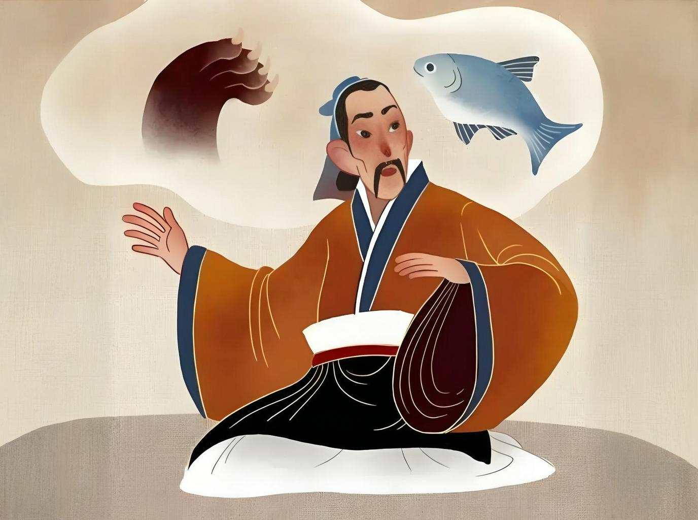

鱼与熊掌不可兼得
鱼
我
所
欲
《孟子》
也

Slide 4

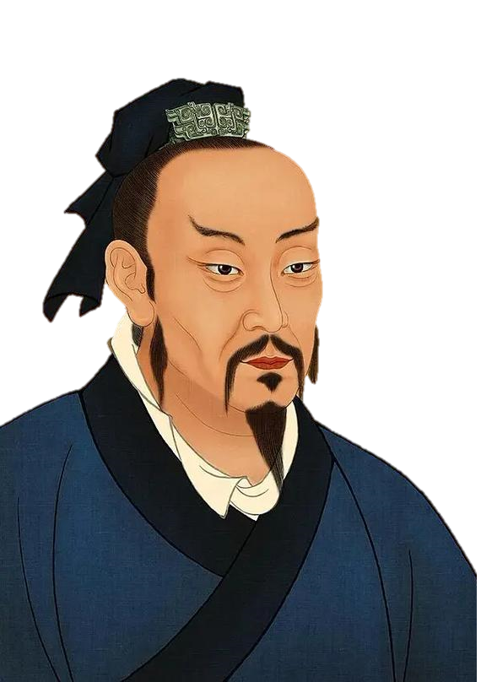
作者作品
孟子
【孟子】(约前372-前289)，名轲，字子舆，邹(今山东邹城东南)人。战国时期伟大的思想家、哲学家、政治家、教育家，儒家学派代表人物之一 。
孟子继承并发扬了孔子的思想,成为仅次于孔子的一代儒学宗师，后世常以“孔孟”并称，尊称孟子为“亚圣”。
孟子主张以“仁政”统一天下，并提出“民贵君轻”的民本思想。其言论汇编在《孟子》一书中。

Slide 5
作者作品
“性善论”的要点：
(1)“善”是人的本性。
(2)人有四种“本心”：
同情心、羞耻心、
恭敬心、是非心。
仁义礼智的道德规范即由此产生。
“恻隐之心，人皆有之；
羞恶之心，人皆有之：
恭敬之心，人皆有之；
是非之心，人皆有之。
恻隐之心，仁也：羞恶之心，义也，
恭敬之心，礼也；是非之心，智也。
孟子

Slide 6
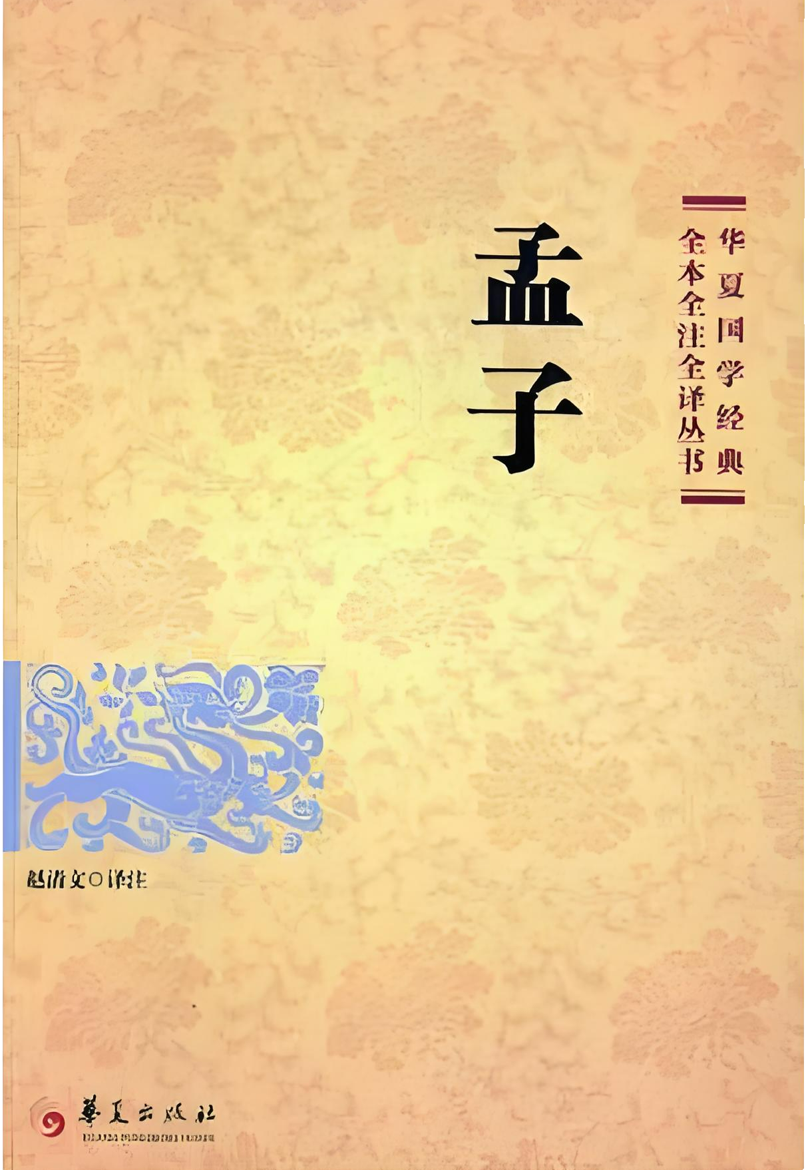
作者作品
《孟子》是记录孟子及其弟子言行的著作，共七篇，一般认为是孟子和弟子万章、公孙丑等人共同编著的。
它不仅是儒家的重要学术著作，也是我国古代极具特色的散文专集。《孟子》对后世散文的发展有很大影响。南宋朱熹把它和《大学》《中庸》《论语》合为“四书”。
Notes:
设计意图：识记关于《孟子》的文学文化常识。
操作建议：课下注释有部分资料，故课下注释有的内容及学生学过的内容，可让学生回答并勾画在书上。课下注释没有且标红的内容，需要学生补充到课下注释。

Slide 7

朗读古文
鱼我所欲也
鱼，我所欲也；熊掌，亦我所欲也。二者不可得兼，舍鱼/而取熊掌者也。生，亦我所欲也；义，亦我所欲也。二者/不可得兼，舍生／而取义者也。生／亦我所欲，所欲／有甚于生者，故／不为wéi苟得也；死/亦我所恶wù，所恶/有甚于死者，故/患有所不辟bì也。如使／人之所欲／莫甚于生，则／凡可以得生者／何不用也？使／人之所恶／莫甚于死者，则／凡可以辟患者／何不为wéi也？由是则生／而有不用也，由是则可以辟患／而有不为也。是故／所欲／有甚于生者，所恶／有甚于死者。非独／贤者／有是心也，人皆有之，贤者/能勿丧耳。
一箪dān食，一豆羹ɡēnɡ，得之/则生，弗fú得/则死。呼尔／而与之，行道之人／弗受；蹴cù尔／而与之，乞人／不屑也。万钟／则不辩礼义／而受之，万钟／于我／何加焉！为宫室之美、妻妾之奉、所识穷乏者得我与yú？乡xiànɡ／为wèi身死/而不受，今／为宫室之美／为之；乡／为身死/而不受，今/为妻妾之奉/为之；乡/为身死/而不受，今/为所识穷乏者得我/而为之：是／亦不可以已乎？此之谓／失其本心。

Slide 8
疏通文意
想要，可译为“喜爱”
判断句
即“兼得”，同时得到
舍弃
鱼，我所欲也；熊掌，亦我所欲也。二者不可得兼，舍鱼而取熊掌者也。
生，亦我所欲也；义，亦我所欲也。二者不可得兼，舍生而取义者也。
鱼，是我所想要的；熊掌，也是我所想要的。（如果）这两种东西不能同时得到的话，（那么我就只好）放弃鱼而选取熊掌了。
生命
道义
生命，也是我所想要的，道义，也是我所想要的，（如果）这两样东西不能同时具有的话，（那么我就只好）牺牲生命而选取道义了

Slide 9
疏通文意
胜过，超过
苟且取得。这里是苟且偷生的意思。
生亦我所欲，所欲有甚于生者，故不为苟得也；
死亦我所恶(wù)，所恶有甚于死者，故患有所不辟也。
生命也是我所想要的，（但我）所想要的还有胜过生命的东西，所以（我）不做苟且偷生的事；
讨厌，憎恨。
祸患，灾难。
同“避”，躲避。
死亡也是我所讨厌的，（但我）所讨厌的还有超过死亡的事，所以有的祸患（我）不躲避。

Slide 10
疏通文意
古：两个词。可，可以，以，用来。
今：一个词，表许可；能够。
假如，假使。
什么（手段）不用呢？
如使人之所欲莫甚于生，则凡可以得生者何不用也？
使人之所恶莫甚于死者，则凡可以辟患者何不为也？
假如人们所想要的东西没有超过生命的，那么凡是能够用来求得生存的手段，什么不用呢？
假如人们所讨厌的事情没有超过死亡的，那么凡是能够用来躲避祸患的坏事，什么不干呢？

Slide 11
疏通文意
按照某种方法
表转折
由是则生而有不用也，由是则可以辟患而有不为也。
是故所欲有甚于生者，所恶有甚于死者。
非独贤者有是心也，人皆有之，贤者能勿丧耳。
采用某种手段就能够活命，可是有的人却不肯采用，采用某种方法就能够躲避祸患，可是有的人也不肯采用。
因此，由此可见
由此可见，（他们）所喜爱的有比生命更宝贵的东西(那就是“义”)，（他们）所讨厌的有比死亡更严重的事(那就是“不义”)。
不仅，不只是
这种心。
丧失。
不仅贤人有这种心，人人都有，不过贤人能够不丧失(它)罢了

Slide 12
疏通文意
古：古代盛食物的一种容器。
今：豆类食物。
用肉（或肉菜相杂）调和五味做的粥状食物。
一箪食，一豆 羹(ɡēnɡ)，得之则生，弗得则死。
呼尔而与之，行道之人弗受；蹴(cù)尔而与之，乞人不屑也。
一碗饭，一碗粥，得到它们就能活命，不吃就会饿死。
用作后缀。
过路的饥民
踩踏
认为不值得，表示轻视而不肯接受。
（可是）没有礼貌地吆喝着给他，过路的饥民也不肯接受；踩踏过给他，乞丐也不肯接受。

Slide 13
疏通文意
有什么益处。
加：古：有益处。 今：加上，增加。
优厚的俸禄。
同“辨”，辨别。
万钟则不辩礼义而受之，万钟于我何加焉！
为宫室之美、妻妾之奉、所识穷乏者得我与？
(见了) 优厚的俸禄却不辨别是否合乎礼义就接受了，（如果这样）优厚的俸禄对我有什么益处呢！
住宅
侍奉
同“德”，感恩、感激
同“欤(yú)”，语气词
是为了住宅的华丽、妻妾的侍奉、所认识的穷困的人感激我吗？

Slide 14
疏通文意
同“向”，先前、从前
省略句，“乡为（礼义）身死而不受（之）”
乡为身死而不受，今为宫室之美为之；乡为身死而不受，今为妻妾之奉为之；
乡为身死而不受，今为所识穷乏者得我而为之：是亦不可以已乎？此之谓失其本心。
先前（有人）为了“礼义”，宁愿死也不接受（施舍），现在(有人)为了住宅的华丽却接受了；先前（有人）为了“礼义”，宁愿死也不接受（施舍），现在(有人)为了妻妾的侍奉却接受了；
本性。这里指人的羞恶之心。
这种做法
停止
先前（有人）为了“礼义”，宁愿死也不接受（施舍），现在(有人)为了所认识的穷困的人感激自己却接受了：这种做法不也是可以停止了吗？这就叫作丧失了人的羞恶之心。

Slide 15
疏通文意
同“向”，先前、从前
省略句，“乡为（礼义）身死而不受（之）”
乡为身死而不受，今为宫室之美为之；乡为身死而不受，今为妻妾之奉为之；
乡为身死而不受，今为所识穷乏者得我而为之：是亦不可以已乎？此之谓失其本心。
先前（有人）为了“礼义”，宁愿死也不接受（施舍），现在(有人)为了住宅的华丽却接受了；先前（有人）为了“礼义”，宁愿死也不接受（施舍），现在(有人)为了妻妾的侍奉却接受了；
本性。这里指人的羞恶之心。
这种做法
停止
先前（有人）为了“礼义”，宁愿死也不接受（施舍），现在(有人)为了所认识的穷困的人感激自己却接受了：这种做法不也是可以停止了吗？这就叫作丧失了人的羞恶之心。

Slide 17

孟子在文中提出了一个什么观点？
生，亦我所欲也；义，亦我所欲也。二者不可得兼，舍生而取义者也。
中心论点

Slide 18
文章结构
第一部分（1）：用设喻和假设推理的方法，提出并分析论证“舍生取义”的论点。
第二部分（2）：运用举例论证和对比论证，论述舍义取利就是丧失“本心”，进一步论证了“舍生取义”的观点。

Slide 19
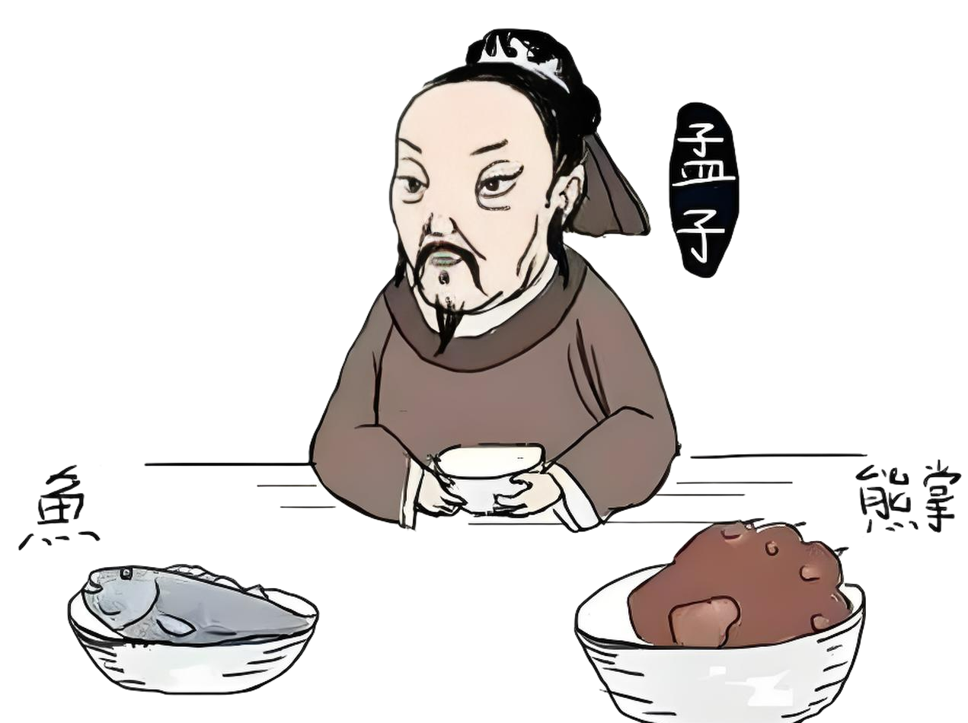
文章开头是怎样提出论点的？运用了什么论证方法？
鱼，我所欲也；熊掌，亦我所欲也。二者不可得兼，舍鱼而取熊掌者也。
生，亦我所欲也；义，亦我所欲也。二者不可得兼，舍生而取义者也。

Slide 20
鱼、熊掌
舍鱼取熊掌
提出
论点
类比
所欲
舍生取义
生、义
运用类比论证和比喻论证，把“生”比作“鱼”，把“义”比作“熊掌”，用“舍鱼而取熊掌”来类比“舍生而取义”，引出本文的中心论点——舍生取义，使所论述的抽象道理更加具体形象，通俗易懂。

Slide 21
孟子提出论点后，又是怎样进一步论证说明的？运用了什么论证方法？
生亦我所欲，所欲有甚于生者，故不为苟得也；死亦我所恶，所恶有甚于死者，故患有所不辟也。
【论证思路】表明因为追求“义”，所以不会为了生而苟且偷生、趋利避祸，论证了“义”比生死更重要，有力地从正面论证“义重于生”， 我们应该舍生取义。
所欲有甚于生者→不为苟得
正面
所恶有甚于死者→患有所不辟
“所欲有甚于生者” 指什么？ “所恶有甚于死者”指什么？举例说明。
这里的“所欲”应指“义”，即正义的事业，如为人民群众谋求幸福，为国家建设做事，为了别人安危挺身而出等。
这里的“所恶”应指“不义”，即不正义的事情，如叛变国家、贪污受贿、滥用职权、杀人放火等危害国家、危害人民的事。

Slide 22
像刚刚的示例一样，说说这一句是怎样论证中心观点的？
如使人之所欲莫甚于生，则凡可以得生者何不用也？
使人之所恶莫甚于死者，则凡可以辟患者何不为也？
由是则生而有不用也，由是则可以辟患而有不为也。
【论证思路】表明人若只是贪生怕死，就会变得不择手段，也就是会放弃“义”，孟子对此持否定态度，进一步说明现实中还是有人不会这样，是因为他们追求比生死更重要的“义”，有力地论证了“舍义求生”不正确、不可取，进而从反面论证了“义重于生”，我们应该“舍生取义”。
所欲莫甚于生→ 何不用→有不用
反面
所恶有甚于死者→何不为→有不为

Slide 23
反面论证
莫甚于生
所欲
舍生取义
何不用
（不择手段求生）
所恶
莫甚于死
（反面）
何不为
（不择手段躲祸）

Slide 24
道理论证
由是则生
不用
有甚于生者
因
果
分
析
（结果）
（原因）
由是辟患
不为
有甚于死者
由是则生而有不用也，由是则可以辟患而有不为也。是故所欲有甚于生者，所恶有甚于死者。

Slide 25
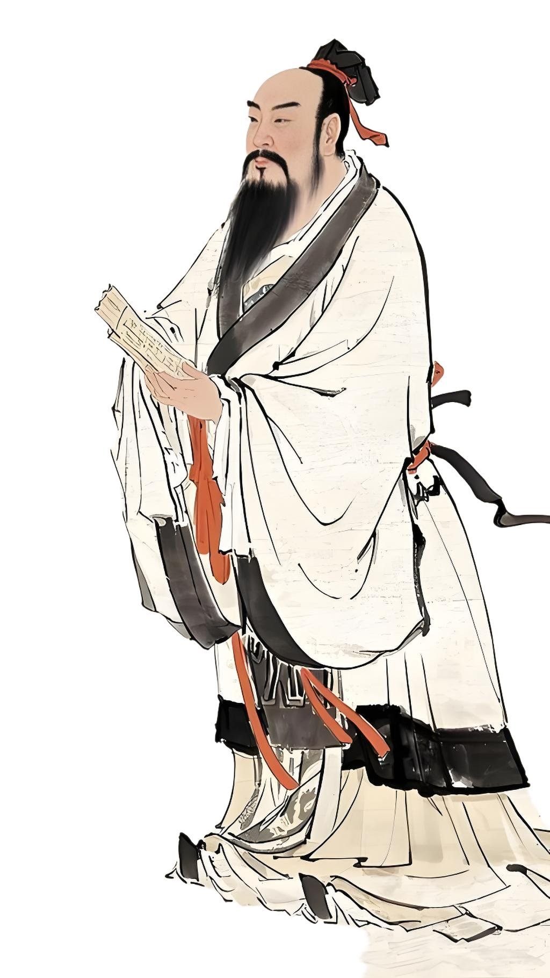
“非独贤者有是心也，人皆有之，贤者能勿丧耳。”
“是心”是指什么？孟子为什么有这样的观点？
“是心”：舍生取义之心，即所欲有甚于生者，所恶有甚于死者。
孟子主张人性是善的。“人之初，性本善” ，但是只有有道德的人才能保持高尚的操守而不丧失善心（天性、天良）。

Slide 26
请从论证方法的角度，分析第二段的论述。
举例论证：先举了“行道之人”不会接受嗟来之食，“乞人”宁死不愿受辱的事例，表明他们将“义”看得比生命更重要，具体有力地从正面论证了“义重于生”，我们应该“舍生取义”；
一箪食，一豆羹……行道之人弗受……乞人不屑
正面
举例论证
再举了为了“宫室之美、妻妾之奉、所识穷乏者得我与”而去接受不辨礼义的优厚俸禄的例子，进一步说这种行为是失去了本心，表明为了财富舍弃“义”的危害，具体有力地论证了“舍义求利”不正确、不可取 ，进而从反面论证了“义重于利”，我们应“舍生（利）取义”。
万钟则不辩礼义而受之……为之……为之……为之
反面
对比论证：一正一反的例子形成对比，突出强调舍生取义的观点，增强论证的说服力。
“舍生”不只限于舍弃生命，也包括舍弃个人利益。

Slide 27
说一说：“一箪食,一豆羹”与“万钟”在数量上有什么特点?在意义上呢?不同的人为什么会做出不同的选择?
“一箪食,一豆羹”在数量上是很少的,但当它关乎生死的时候,比“万钟”还要贵重。
而“呼尔”“蹴尔”“而与之”,就是乞丐也不会接受。它强调的是要讲“义”,宁死也不能忍受羞辱。“万钟”在数量上远远多于“一箪食,一豆羹” ，贪图富贵的人接受了它,就是见利忘义,失去了本心。

Slide 28
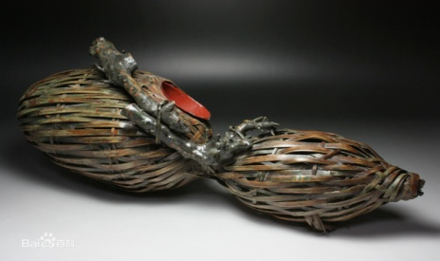
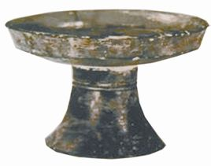
箪
“呼尔”
“蹴尔”
羞恶
之心
舍生
取义
得——生
一箪食
一豆羹
舍——死
不屑接受
正 面 论 证
豆

Slide 29
宫室之美
妻妾之奉
所识穷乏者得我
不辨礼义
接受万钟
见 利 忘 义
反 面 论 证

Slide 30
“是亦不可以已乎？此之谓失其本心。”
“本心”指什么？这和文章的中心观点“舍生取义”有什么关系，谈谈你的理解。
“本心”这里指“羞恶之心”，即人的羞耻心。
人坚守“本心”，即有“羞恶之心”，就会知道该追求比生命、财富更重要的事，该厌恶比死亡、贫穷更严重的事，才会按“义”的原则行事，才有可能在关键时刻“舍生取义”。
反之，人丧失“本心”，即没有“羞恶之心”，就会为了生存、财富不择手段，就会做“不义”之事，成为“不义”之人，也就不可能会做到“舍生取义”。
所以，本文中的“本心”，就是指以义重于生、义重于利、舍生取义为荣，以苟且偷生、趋利避祸、见利忘义为耻的羞恶之心。

Slide 31
本心
恻隐之心，人皆有之；羞恶之心，人皆有之；恭敬之心，人皆有之；是非之心，人皆有之。恻隐之心，仁也；羞恶之心，义也；恭敬之心，礼也；是非之心，智也。仁义礼智，非由外铄我也，我固有之也，弗思耳矣。故曰：“求则得之，舍则失之。”
——《孟子·告子上》
【译文】
同情心，人人都有；羞耻心，人人都有；恭敬心，人人都有；是非心，人人都有。同情心属于仁；羞耻心属于义；恭敬心属于礼；是非心属于智。这仁义礼智都不是由外在的因素加给我的，而是我本身固有的，只不过平时没有去想它因而不觉得罢了。所以说：“探求就可以得到，放弃便会失去。”

Slide 32
1.本文的论点为什么不直接提出来?这样写有什么好处？
这个论点是由“鱼”和“熊掌”的比喻引出来的。先设比喻而后提出论点,这是因为“鱼”与“熊掌”是人人皆知的美味,而“熊掌”是其中更为美味的。二者不可兼得,取其中最美者合乎情理，也符合逻辑。
由此及彼,由浅入深,引出“生”与“义”的论题来,自然明晓。

Slide 33
2.回顾全文，如何理解孟子所提到的“义“的内涵?
孟子所说的“义”，本是儒家学说中重要的道德范畴之一，这种“舍生取义”的精神源于孔子“仁义”的思想。但在中国历史的进程中，“义”这一道德范畴由于历代仁人志士的继承和发扬光大，早已超越了儒家的思想范畴，成为中华民族的传统美德之一。

Slide 34
字词清单
◆通假字
故患有所不辟也
万钟则不辩礼义而受之
所识穷乏者得我与
乡为身死而不受
“辟”同“避”，躲避。
“辩”同“辨”，辨别。
“得”同“德”，感恩、感激。“与”同“欤”，语气词。
“乡”同“向”，先前、从前。

Slide 35
◆古今异义
古义：是两个词，意思是能够用来。
今义：是一个词，表示许可。
则凡可以得生者何不用也
古义：代词，这。
今义：判断动词。
非独贤者有是心也
古义：古代盛食物的一种容器，形似高脚盘。
今义：豆类作物。
一箪食，一豆羹
古义：有益处，有益于。
今义：加上，增加。
万钟于我何加焉

Slide 36
词类活用
所识穷乏者得我与
同“德”，名词，恩惠。在这里用作动词，感恩、感激。

Slide 37
◆一词多义
故不为苟得也
所识穷乏者得我与
得之心而寓之酒也
动词，得到，获得
动词，同“德”，感恩、感激
得
动词，领会
《醉翁亭记》

Slide 38
今为宫室之美为之
则凡可以辟患者何不为也
为人谋而不忠乎
天子为动
不足为外人道也
其名为鲲
介词，为了
动词，做
介词，替
为
《〈论语〉十二章》
介词，被
《周亚夫军细柳》
介词，对、向
《桃花源记》
动词，叫作、称为
《北冥有鱼》

Slide 39
所识穷乏者得我与
呼尔而与之
选贤与能
未复有能与其奇者
吾谁与归
同“欤”，语气词
动词，给予
与
同“举”，推举
《大道之行也》
动词，参与，有“欣赏”“领悟”的意思
介词，和、跟
《答谢中书书》
《岳阳楼记》

Slide 40
所欲有甚于生者
万钟于我何加焉
至于负者歌于途
介词，比
于
介词，对、对于
介词，在
《醉翁亭记》
由是则生而有不用也
呼尔而与之
舍鱼而取熊掌者也
连词，表转折
而
连词，表修饰
连词，表顺承

Slide 41
呼尔而与之
为宫室之美
代词，他
之
结构助词，的
则凡可以得生者何不用也
得之则生
万钟则不辩礼义而受之
连词，那么
则
连词，就
连词，却

Slide 42
◆文言句式
判断句：
鱼，我所欲也；熊掌，亦我所欲也
“……也”表判断
省略句：
乡为身死而不受
省略主语和宾语，即“（我）乡为（礼义）身死而不受（施舍）”
倒装句：
所欲有甚于生者
状语后置，即“所欲有于生甚者”

Slide 43
◆成语积累
舍生取义：
为正义而牺牲生命。
嗟来之食：
泛指带有侮辱性的施舍。

Slide 44
典型考题
名句默写
（1）《鱼我所欲也》一文中体现作者舍生取义生死观的名句是：____________，______________。
（2）对待富贵，《〈论语〉十二章》中有“______
______，__________”的具体阐述，《鱼我所欲也》中有“____________________，万钟于我何加焉”的准确表达。
二者不可得兼
舍生而取义者也
不义而
富且贵
于我如浮云
万钟则不辩礼义而受之

Slide 45
下面对文章内容的理解和分析，不正确的一项是（ ）
C
A.孟子散文善用排比和对偶。本文第二段大量使用了排比句和对偶句，
使文章读起来节奏感强，且富有文采和气势。
B.本文阐述了孟子的一个重要主张——义重于生。孟子认为，当义和生
不能两全时应“舍生取义”，这一思想对后世产生了极为深远的影响。
C.本文第一段论证思路清晰。先提出“舍生取义”的观点，再从反面论
述为了“义”可以舍生，接着再正面论述为了“生”可以不择手段。
D.“本心”即天性、天良。作者用一般人和乞丐都不能接受“嗟来之食”
的故事证明人人都有本心，并对失去本心接受“万钟”的行为进行了
嘲讽和批评。
先从正面论述为了“义”可以舍生，再从反面论述“义”比“生”更珍贵。

Slide 46
下列句子的句式与 “鱼，我所欲也” 相同的一项是（ ）
A. 乡为身死而不受
B. 此之谓失其本心
C. 万钟则不辩礼义而受之
D. 故不为苟得也
B
解析：“鱼，我所欲也” 是判断句，“…… 也” 表判断；B 项 “此之谓失其本心” 也是判断句，“…… 也” 表判断。

Slide 47
下列对课文内容理解有误的一项是（ ）
A. 文章开头用 “鱼” 和 “熊掌” 设喻，引出 “舍生取义” 的中心论点。
B. 作者认为，“所欲有甚于生者” 指的是 “义”，“所恶有甚于死者” 指的是 “不义”。
C. 文中 “万钟则不辩礼义而受之” 的行为，是作者所推崇的 “舍生取义” 的表现。
D. 文章结尾用 “是亦不可以已乎” 的反问，强调了保持 “本心” 的重要性。
C
解析：“万钟则不辩礼义而受之” 的行为是作者批判的，因为这种行为违背了 “义”，是 “失其本心” 的表现，并非推崇的 “舍生取义”。

Slide 48
下列对文章主旨理解最准确的一项是（ ）
A. 强调 “生” 的重要性，主张为了生存可以放弃 “义”。
B. 论述了 “舍生取义” 的观点，呼吁人们保持善良的本性。
C. 批判了 “万钟则不辩礼义而受之” 的行为，提倡安贫乐道。
D. 说明 “义” 和 “生” 同等重要，二者可以兼顾。
B
解析：文章核心是论证 “舍生取义” 的观点，通过对比和举例，强调人应坚守 “义”，不丢失 “本心”；A、D 项与主旨相悖，C 项 “安贫乐道” 并非文章核心主旨。

Slide 49
拓展延伸
在中华民族历史上，无数仁人志士都把“舍生取义”奉为人生准则。你能举出几个事例吗？
文天祥被俘虏之后绝不投降，面对元军让他招降同伴张世杰的要求，也绝不屈服，写下“人生自古谁无死？留取丹心照汗青”的千古绝唱，最后慷慨就义。
谭嗣同在戊戌变法失败后，有人劝他东渡日本避难，他拒绝了，为了唤醒民众支持变法维新，他泰然赴死，留下了“我自横刀向天笑，去留肝胆两昆仑”的名句。
朱自清宁可饿死也不吃美国的救济粮，最后换上严重胃病。
闻一多面对特务的暗杀威胁，依旧在李公仆的追悼会上拍案而起，发表慷慨激昂的演讲，痛骂国民党反动派，事后还走在游行队伍的最前面，最后遭到特务的暗杀。
司马迁遭受宫刑，但为了创作《史记》选择不顾个人得失，忍辱负重。
医护工作者为了人民的健康，不顾个人安危，奔赴疫区，奋斗在抗疫一线。
“舍生”不只限于舍弃生命，也包括舍弃个人利益。

Slide 50
鱼我所欲也
鱼，我所欲也；熊掌，亦我所欲也。二者不可得兼，舍鱼而取熊掌者也。
生，亦我所欲也；义，亦我所欲也。二者不可得兼，舍生而取义者也。
生亦我所欲，所欲有甚于生者，故不为苟得也；
死亦我所恶，所恶有甚于死者，故患有所不辟也。
如使人之所欲莫甚于生，则凡可以得生者何不用也？
使人之所恶莫甚于死者，则凡可以辟患者何不为也？
由是则生而有不用也，由是则可以辟患而有不为也。
是故所欲有甚于生者，所恶有甚于死者。
非独贤者有是心也，人皆有之，贤者能勿丧耳。
一箪食，一豆羹，得之则生，弗得则死。
呼尔而与之，行道之人弗受；
尔而与之，乞人不屑也。
万钟则不辩礼义而受之，万钟于我何加焉！
为宫室之美、妻妾之奉、所识穷乏者得我与？
乡为身死而不受，今为宫室之美为之；
乡为身死而不受，今为妻妾之奉为之；
乡为身死而不受，今为所识穷乏者得我而为之：
是亦不可以已乎？此之谓失其本心。
再次朗读文章，你发现了文章的句式特点了吗？
文章用大量的对称句和排比句，这些句式使行文流畅，语气连贯，节奏感强，气势恢弘，增强说服力。

Slide 51
理清思路
文章是怎样围绕论点逐层论述的？试梳理作者的论证思路。
提出论点
类比
舍鱼而取熊掌→
舍生而取义
所欲有甚于生者→不为苟得
人皆有之，贤者能勿丧耳
正面
所恶有甚于死者→患有所不辟
道理论证
所欲莫甚于生→何不用→有不用
反面
所恶有甚于死者→何不为→有不为
一箪食，一豆羹……行道之人弗受……乞人不屑
正面
举例论证
勿失其本心
万钟则不辩礼义而受之……为之……为之……为之
反面

Slide 52
主旨归纳
本文以鱼和熊掌设喻，提出“舍生取义”的中心论点，阐述了义重于生、义重于利和不义可耻的道理，赞扬了那些重义轻利、舍生取义的人，批评了那些苟且偷生、见利忘义的人，告诫人们要以“义”为重，不要失去“本心”。

